Slide 1

Трансгенні та химерні організми
Виконали
Ліцеїстки 45 групи
Рудюк Л.,Гуменюк А.

Slide 2

Трансгенними називають рослин і тварин, що містять у своїх клітинах ген чужого організму, включений у хромосоми.
Трансгенні організми можуть мати велике значення для підвищення ефективності сільського господарства та в дослідженнях у галузі молекулярної біології.

Slide 3
Генетично модифіковані організми, одержані за допомогою методів молекулярної біології, з’явилися у 80-х роках ХХ століття.
Перший трансгенний організм (миша) був одержаний Дж. Гордоном у 1980 р.
У 1994 р. в США вперше надійшли в торговельну мережу плоди генетично змінених томатів зі скороченим строком дозрівання.

Slide 4
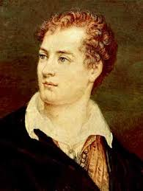

Slide 5

ГМО використовують в біологічних та медичних дослідженнях, виробництві ліків та у сільському господарстві.
За допомогою ГМО вивчаються закономірності розвитку деяких захворювань, процеси старіння та регенерації.
Найбільше вирощують генетично модифіковану сою, кукурудзу та бавовну

Slide 6
На сьогоднішній день при створенні трансгенних тварин застосовують 5 методів:
1) введення ДНК у яйцеклітину;
2) введення ДНК у стовбурові клітини;
3) введення ДНК за допомогою векторів на основі вірусів;
4) трансфекцію;
5) введення ДНК за допомогою ліпосом.

Slide 7
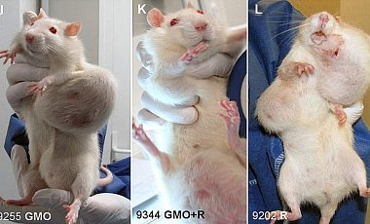

Slide 8
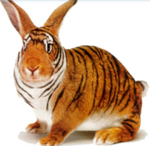

Slide 9
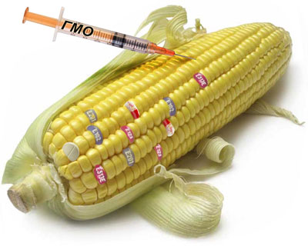
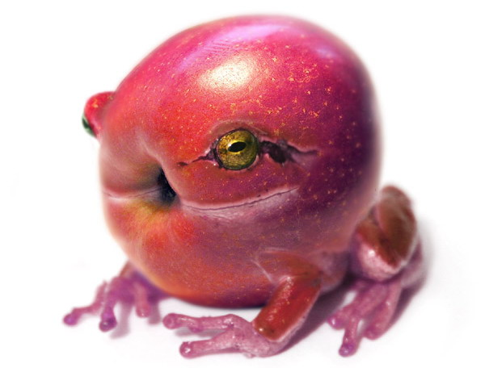

Slide 10
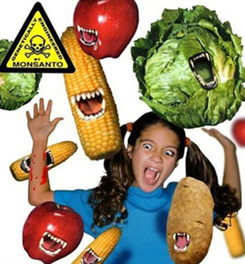

Slide 11

Бактерії були першими організмами, генетично модифікованими у лабораторії. На сьогодні їх використовують для виробництва великої кількості людських білків, які можуть використовуватися у медицині.
Наприклад, генетично модифіковані бактерії використовують для виробництва інсуліну.
Також бактерії використовують для виробництва факторів згортання крові для лікування гемофілії

Slide 12
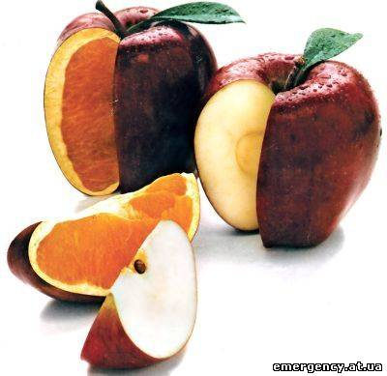
Основні етапи створення ГМО:
1. Отримання ізольованого гена.2. Введення гена у ДНК-вектор.3. Перенесення вектора з геном в організм, що модифікують (процес трансформації).4. Експресія генів у трансформованій клітині.5. Відбір (селекція) трансформованого біологічного матеріалу (клону) від нетрансформованого.

Slide 13
Основною ціллю створення ГМ рослин є утворення нових сортів із специфічними ознаками, які не притаманні для рослин цього виду. Прикладом таких ознак можуть бути стійкість до різного роду гербіцидів, шкідників, стійкість до несприятливих умов зовнішнього середовища чи набуття нових якостей харчового значення.

Slide 14


Slide 15
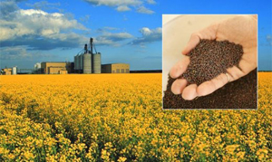
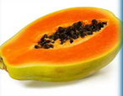
Переважна кількість генномодифікованих продуктів – рослинного походження. Станом на 2009 рік, комерціалізовано і допущено до вирощування 33 види трансгенних рослин: кукурудза, соя, папая, гарбуз, цукровий буряк, рапс…

Slide 16
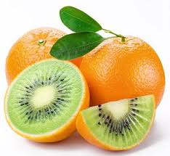
Генетично модифікована їжа - це продукти харчування, отримані з генетично модифікованих організмів.
Генетично модифіковані організми набувають певних якостей завдяки переносу в геном окремих генів теоретично з будь-якого організму (у випадку трансгенезу) або з геному споріднених видів (цисгенез).

Slide 17
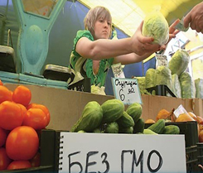

Slide 18

Спеціалісти не можуть констатувати шкідливість ГМО на організм людини. Але й виключати факт небезпеки генномодифікованих організмів теж немає підстав. У зв'язку з цим нещодавно був прийнятий закон про обов'язкове маркування харчових продуктів на наявність або відсутність у них ГМО.

Slide 19
Як уберегти себе від ГМО
Уважно читайте склад продукту;
Харчуйтеся їжею власного приготування;
Робіть покупки з особливою обережністю;
Уникайте імпортних продуктів.

Slide 20


Nestle (Нестле) - виробництво шоколаду, кави, кавових напоїв, дитячого харчування.
Hershey's (Хершіс) - виробництво шоколаду, безалкогольних напоїв.
Coca-Cola (Кока-Кола) - виробництво напоїв Кока-Кола, Спрайт, Фанта, тонік «Кінлі».

Slide 21

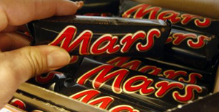
McDonald's (Макдональдс) - «ресторани» швидкого харчування.
Danon (Данон) - виробництво йогуртів, кефіру, сиру, дитячого харчування
Mars (Марс) - виробництво шоколаду Марс, Снікерс, Твікс.
PepsiCo (Пепсі-Кола) - напої Пепсі.

